Slide 1


Slide 2

Planner de
Mantenimiento
CURSO DE FORMACIÓN

Slide 3
Gestión de Paradas de Planta de
Mantenimiento
MODULO 6

Slide 4
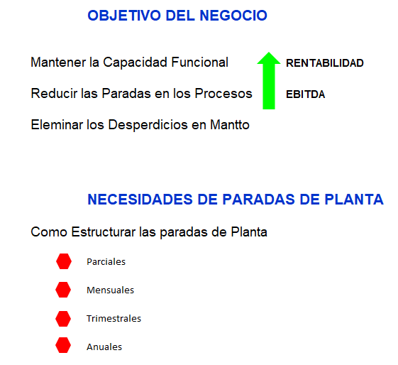
PLANIFICACION Y PROGRAMACIÓN DE PROYECTOS

Slide 5
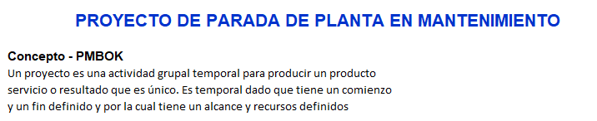
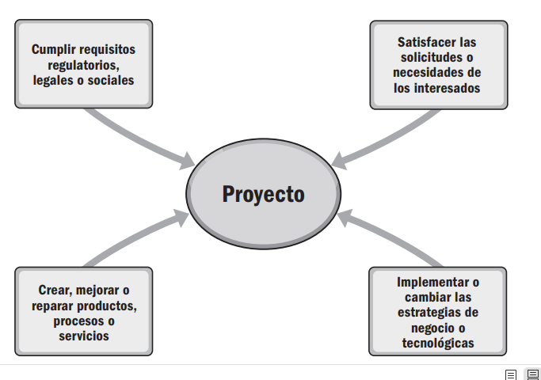

Slide 6
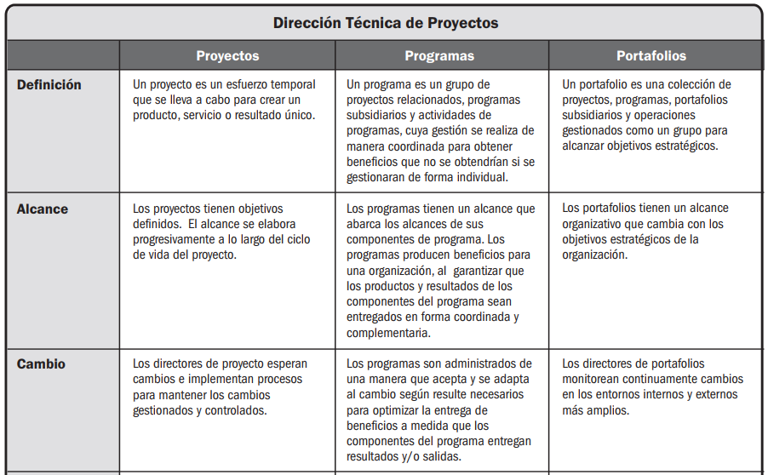

Slide 7
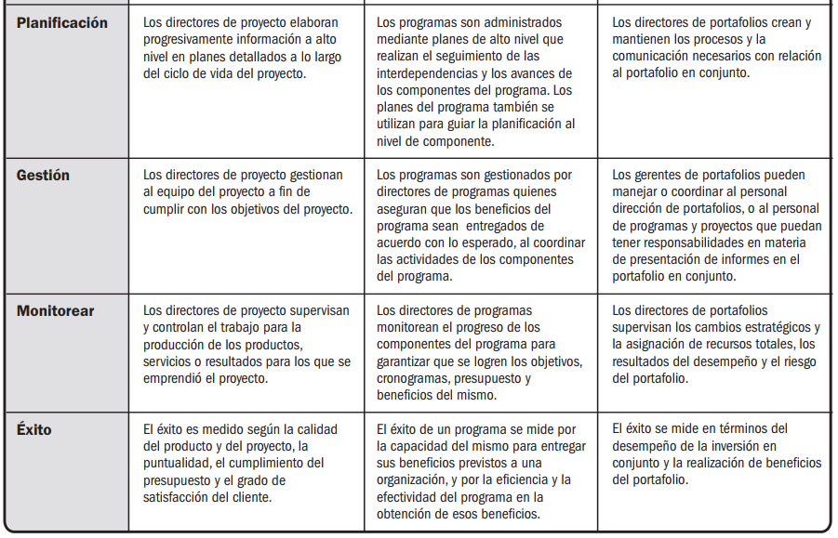

Slide 8
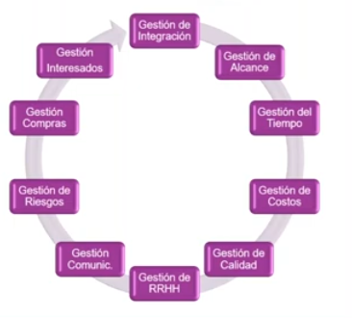
PMBOK – PROJET MANAGEMENT BODY OF KNOWLEDGE

Slide 9
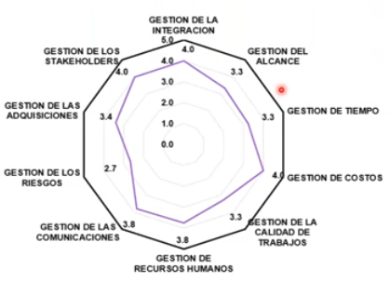
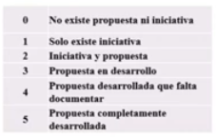

Slide 10
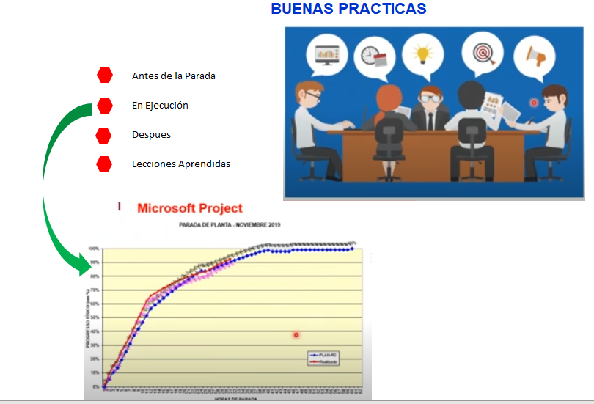

Slide 11
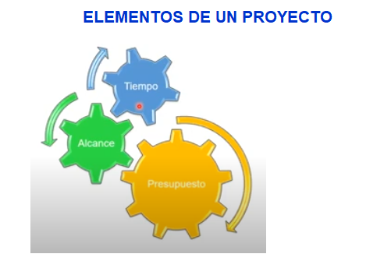

Slide 12
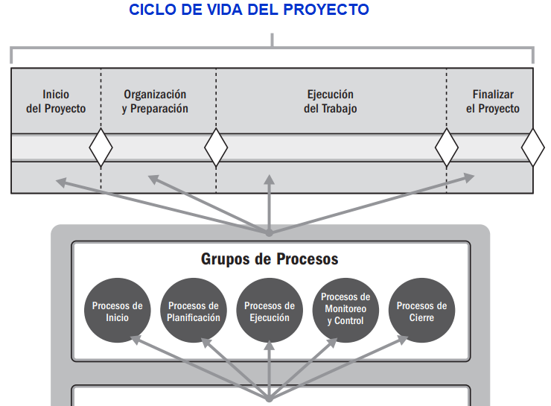

Slide 13
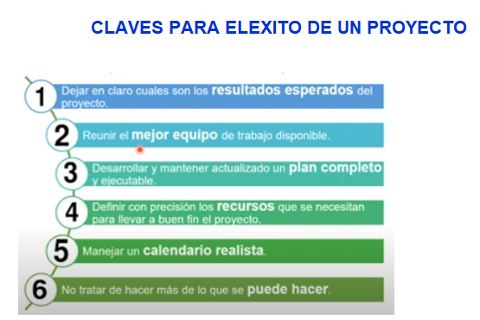

Slide 14
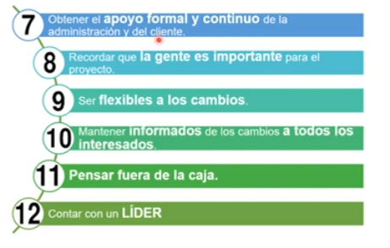

Slide 15
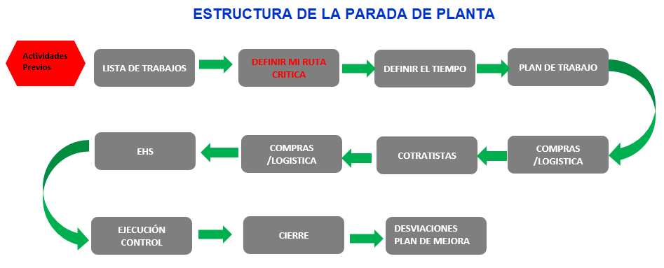

Slide 16

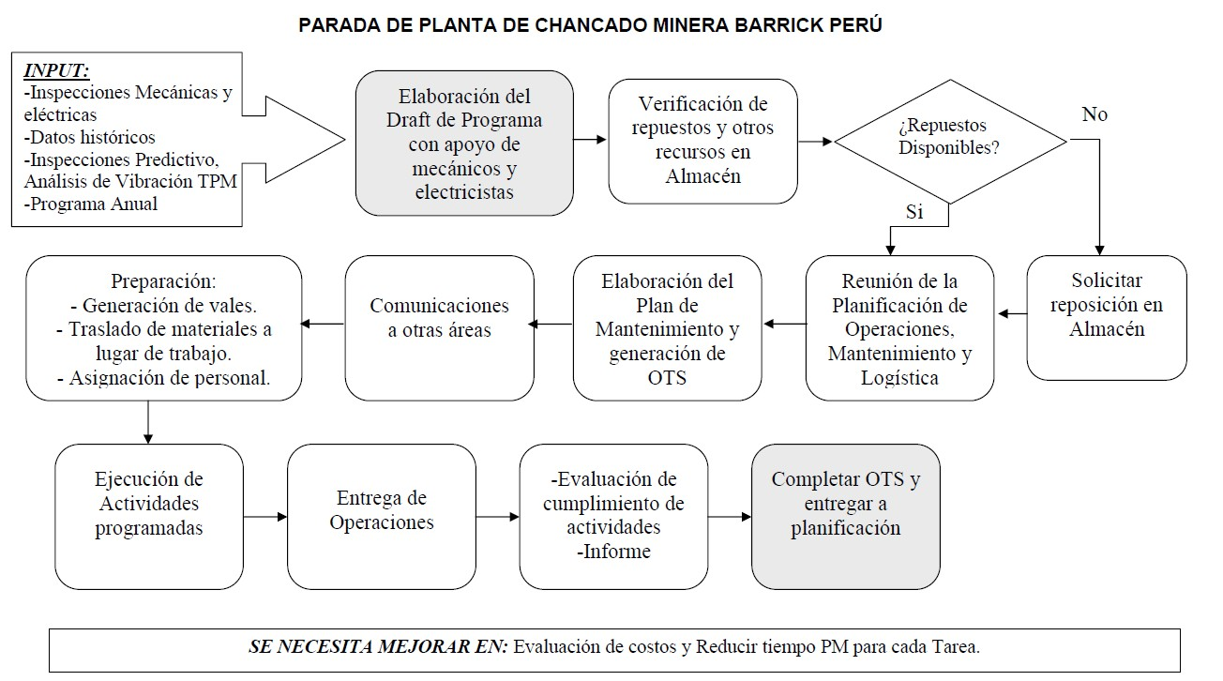

Slide 17
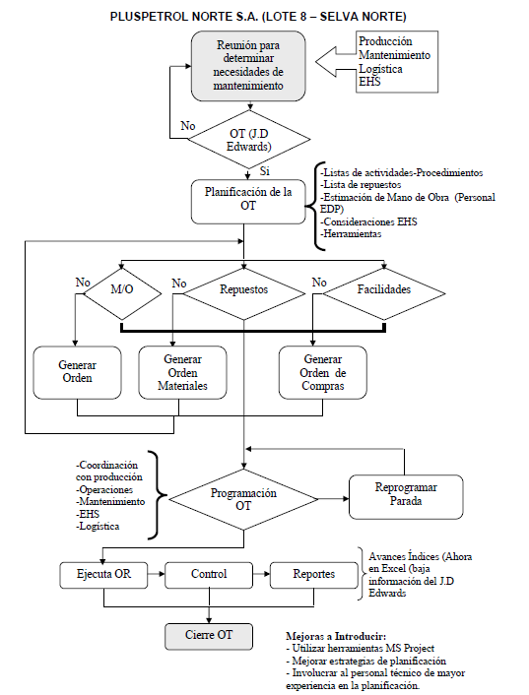

Slide 18
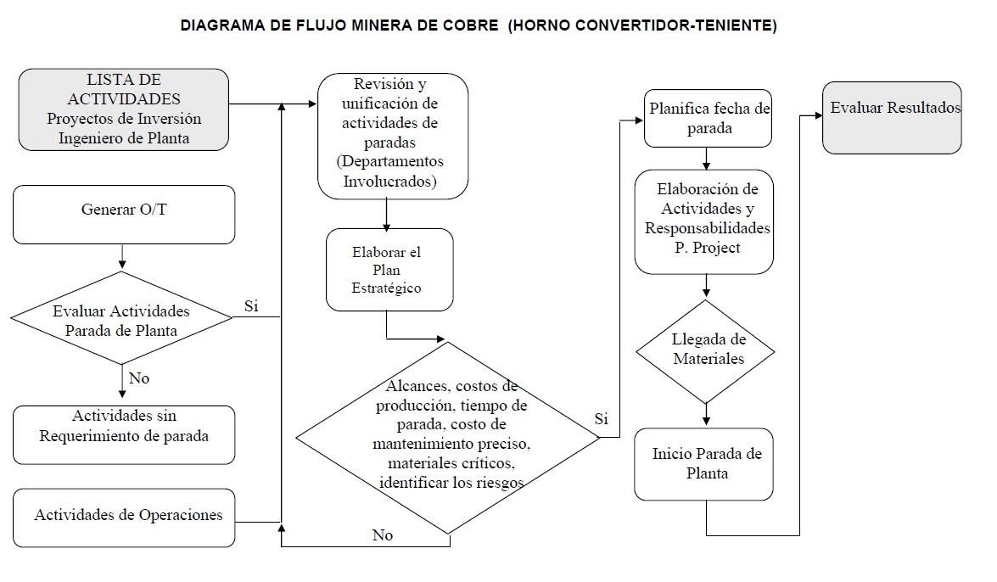

Slide 19
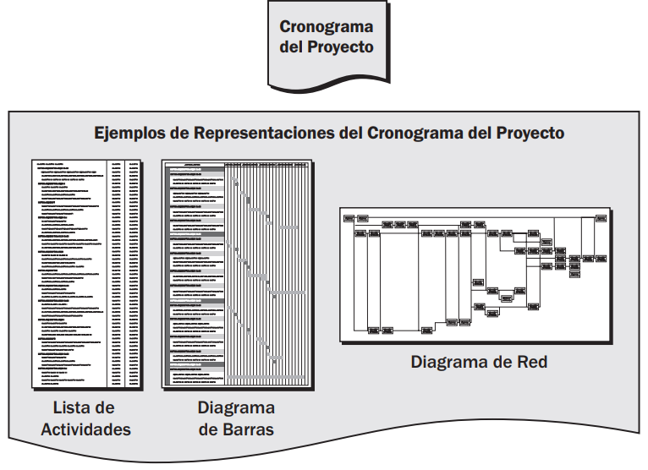

Slide 20
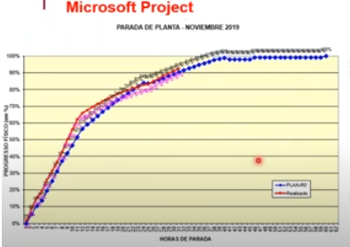

Slide 21
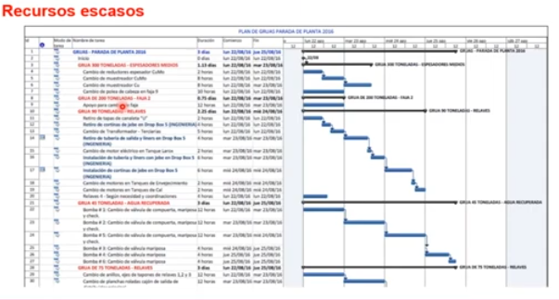

Slide 22
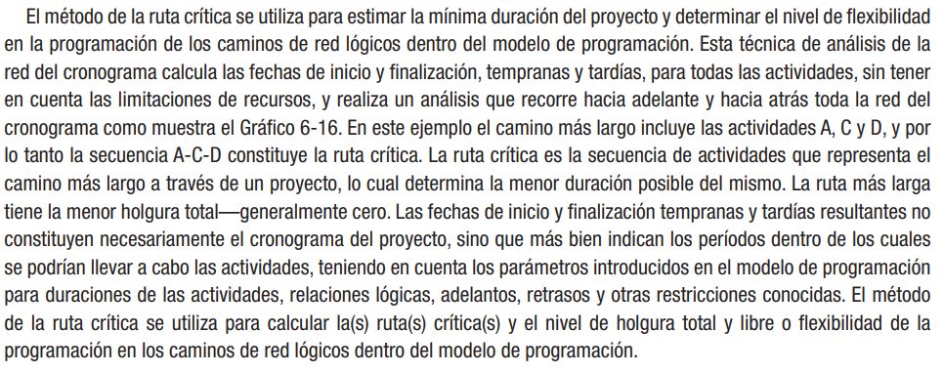
RUTA CRITICA

Slide 23
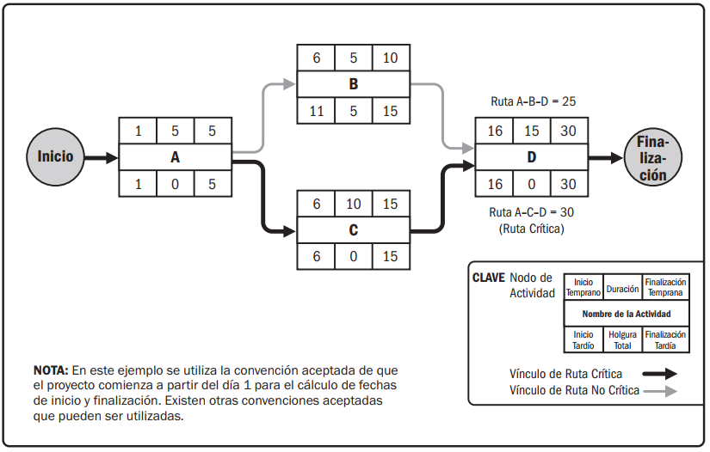

Slide 24
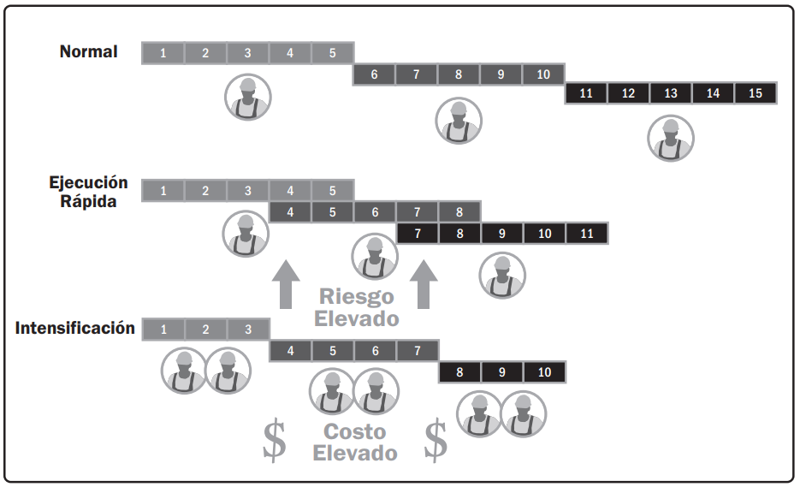

Slide 25


Slide 26



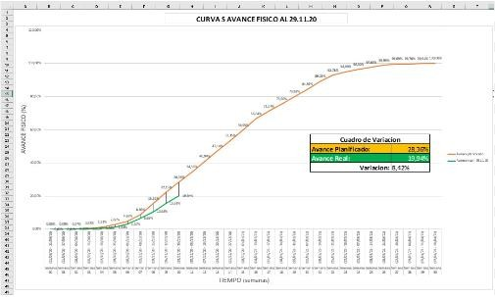
REPORTE FINAL – CURVA “S”
Representa en un proyecto el avance real respecto al planificado en un período acumulado hasta la fecha. La curva recibe el nombre de “S” por su forma: al principio del proyecto hay una tendencia de costos acumulados crecientes, mientras que éstos costos acumulados decrecen hacia el final.
La primera versión de la Curva S se crea a partir del cronograma vigente y el presupuesto inicial. Posteriormente se
puede actualizar conforme se crean las nuevas versiones. El objetivo es detectar las desviaciones existentes y tomar
medidas para corregirlas.
Esta curva indica qué porcentaje de avance físico de trabajo es más bajo al inicio y al final de la actividad. Este hecho se debe a que en el inicio del trabajo, se requiere tiempo para familiarizarse con la documentación, necesidades del cliente y crear el ambiente motivacional sobre el cual se desarrollará el proyecto.

Slide 27

GRACIAS !

